Slide 1
飲食文學
普二乙02號林褚羿翔

Slide 2
食材
醬油跟水 1:1
豬絞肉
胡椒、鹽、砂糖、味精、油蔥酥

Slide 3
作法
將所有食材放入內鍋攪拌均勻
外鍋放入兩杯水
燉鍋跳起即完成

Slide 5
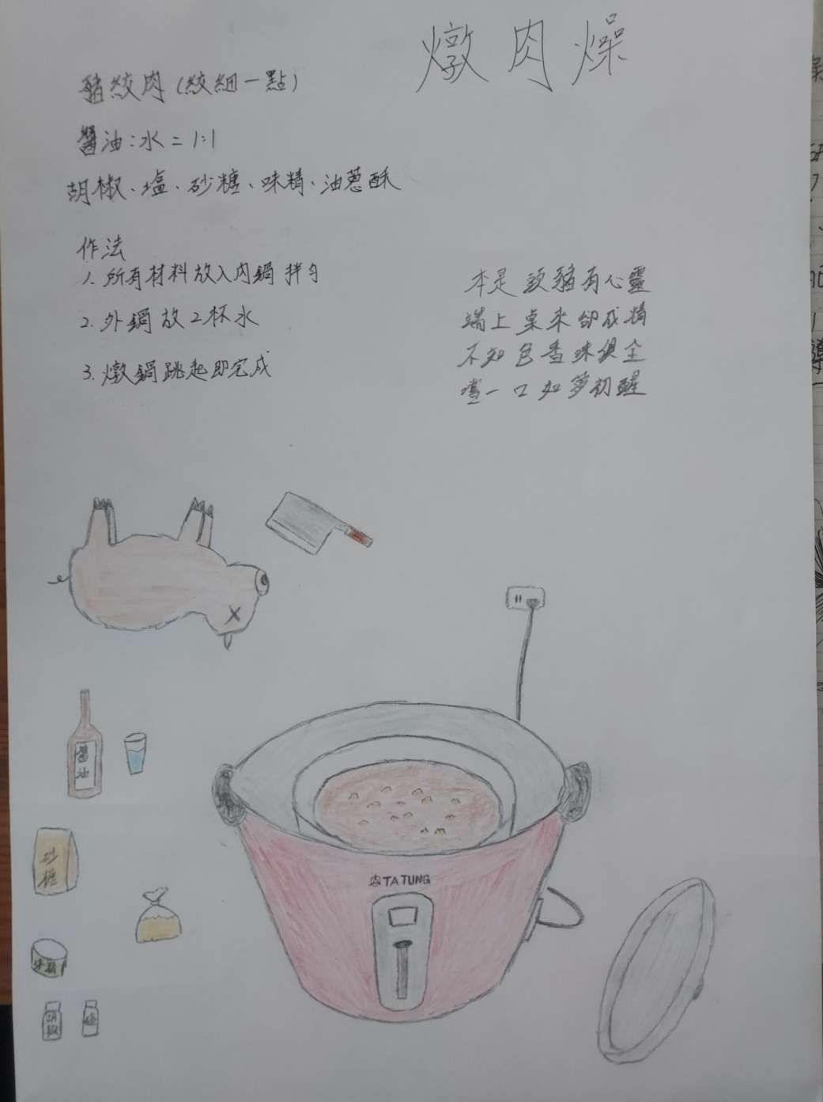
本是頭豬有心靈
端上桌來卻成精
不知色香味俱全
嘗一口如夢初醒

Slide 6
謝謝大家

